Slide 1

الوحدة الثانية: التاريخ
الدرس الأول: الجغرافيا
معلمة المادة / أمل محمد الغنام

Slide 2

سأتعلم في هذا الدرس
ما الجغرافيا ؟ وما فروعها ؟
من هــو الجغرافي ؟
سنتعلم ..

Slide 3
الجُــغرافـــيـــا
الجُغرافيا : هـــي كـــــــل مـــــــا يتعلــــــق بالكُـــرة الأرضية وتكوينها ، وما يحدثُ على سطحها من ظواهـــر طبيعيـــة وبشـــرية، ومـــا يحـــدث بينهما مـــن تفاعل.
عندما ندرس الجغرافيا سنتعرف على أماكن ومدن وبلدان مختلفة.

Slide 4
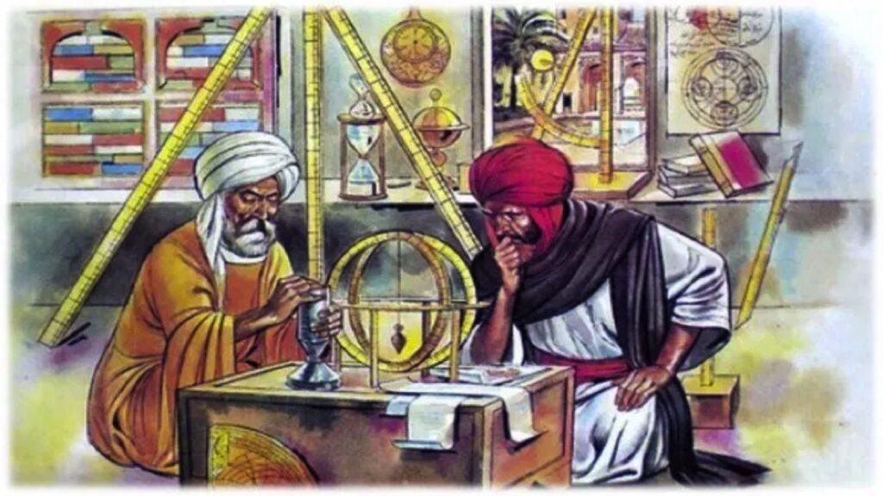
الجُــغرافـــي
الجغرافي هو الذي يدرس مظاهر الأرض وطبيعتها وسكانها.

Slide 5
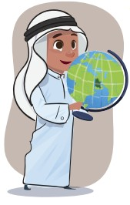
الجُــغرافـــي
الجغرافي يسأل أربعة أسئلة :
كيف يرتبط المكان بأماكن أخرى
كيف نتصرف تجاه المكان
مــا هــو
أين هــو
؟
؟
؟
؟
الحركة
البيئة
الطبيعة
الموقع

Slide 6
الــمــوقـــع
عندما نحتاج إلى تحديد موقع (مدينة أو دولة أو مكان) فإننا نســـأل هذا الســـؤال:
أين هــو ؟

Slide 7

الــمــوقـــع
عندما أذهب إلى مكانٍ ما ... بماذا استعين لأصل إلى الموقع ؟

Slide 8
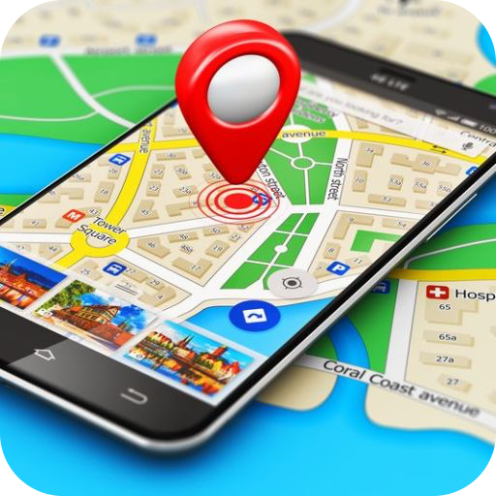
الــمــوقـــع
يمكــــــــن اســـتعمال الخرائـــــــط لمعرفة موقــــــع المكان الذي نعيش فيه أو نقصده.
مثـــل: المنازل والمدارس والأســـواق.
تســـاعدنا التقنية الحديثة على معرفـة
الموقــع، مثـــــل: خرائط جوجل.

Slide 9
الطبيعة
يصف الجغرافي شكل المكان.
أي: الشكل الطبيعي للمكان، وذلك بالسؤال:
مـــا هــو ؟
مثل : الجبال والأنهار والأشجار والرمال.

Slide 10
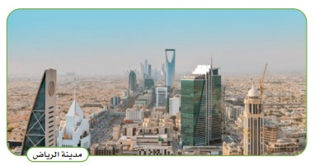
الــبــيــــئــة
الـــمــكان وتفاعل الإنسان معه .
كيف نتفاعل مع المكان ؟
مثل بناء الطرق والجسور والـمدن،
والمحافظـة على الغابات والمتنزهات.

Slide 11
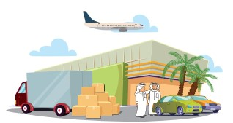
الــحــركــة
انتقال الناس ، ونقل البضائع من مكان إلى آخر .

Slide 12
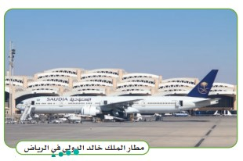
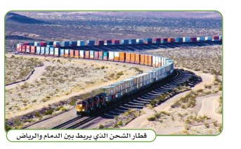
كيف يرتبط المكان بالأماكن الأخرى
تساعدنا معرفة الحركة على أن نعرف علاقة المكان بالأماكن الأخرى.

Slide 13
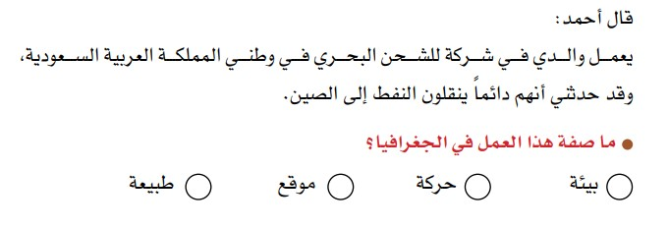
نشاط ( 1)
√

Slide 14
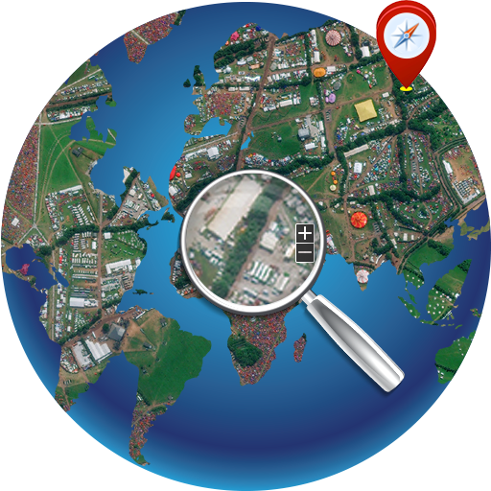
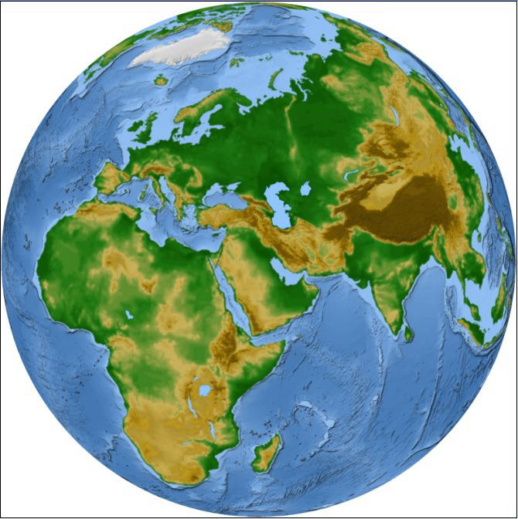
الجغرافيا نوعان
بشرية
طبيعية
دراسة كيفية تعامل الإنسان ونشاطه فيه.
دراسة ما على سطح الأرض من ماء ويابسة ، ومناخ ونباتات وحيوانات.

Slide 15
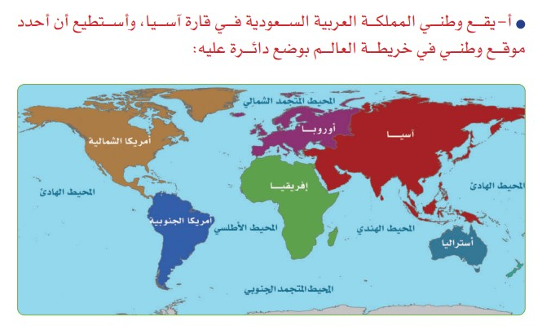
نشاط ( 2)

Slide 16

شكرا لكم بناتي الطالبات

